Slide 1
KÍNH CHÀO QUÝ THẦY CÔ
VỀ DỰ GIỜ THĂM LỚP
Môn: Tiếng Việt
Bài 15: Ôn tập và kể chuyện( tiết 1)
Người thực hiện: Phạm Thị Huệ
Giáo viên trường TH Vĩnh Phong- Tiền Phong

Slide 4
1. Đọc
kê
ki
he
hê
hi
hu
hư
le
lê
li
lu
lư
che
chê
chi
chu
chư
khe
khê
khi
khu
khư

Slide 6
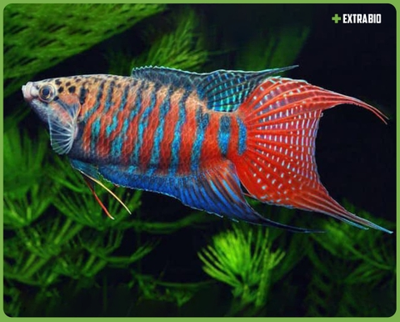

Slide 7
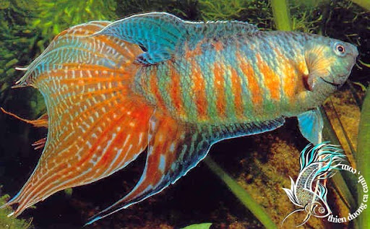

Slide 9
Xin chân thành cảm ơn các thầy cô và các em!
Xin chân thành cảm ơn

